Slide 1

Multi-view joint graph representation learning for urban region embedding
Mingyang Zhang¹ , Tong Li^{1,3} , Yong Li² and Pan Hui^{1,3}
¹The Hong Kong University of Science and Technology
²Tsinghua University
³University of Helsinki
IJCAI-2020
张斌杰
2021.11.12
Notes:
一篇比较好懂的文章，可能比较简短，比较快，但是我尽量把它讲清楚。

Slide 2

目录
1
region embedding & Motivation
2
Methodology
3
Experiment
4
讨论

Slide 3
01
region embedding & motivation

Slide 4
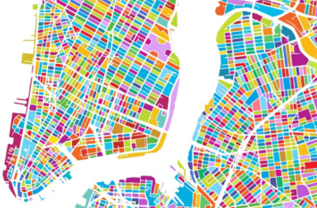

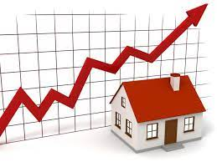
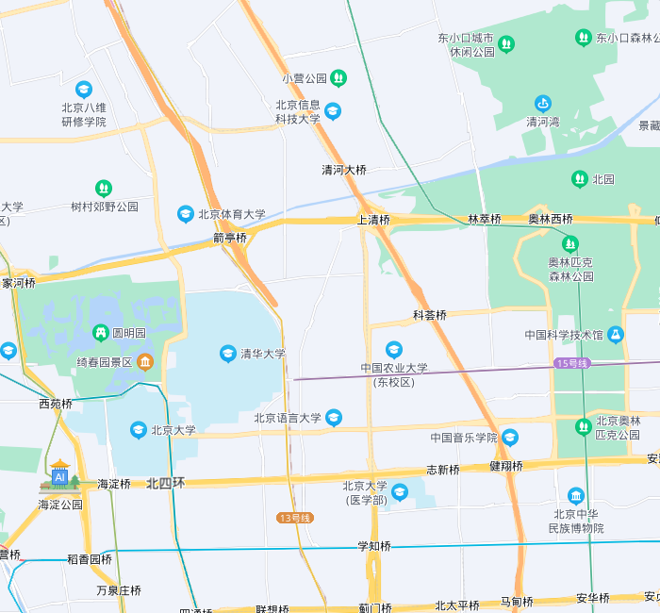

简述：region embedding——基本定义&广泛应用
土地利用类型预测
犯罪预测
房价预测
广泛的应用
土地利用类型预测
犯罪预测
房价预测
区域嵌入表示（Region embedding）
用低维向量表示一个区域
Region
$$V^{r}$$
Notes:
RE 有广泛的应用：XXX
RE 就是在：用低维向量表示一个区域 （如图）

Slide 5
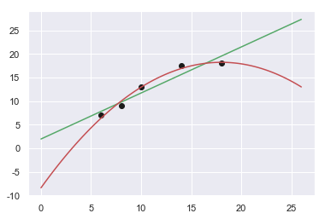


Take population forecast as an example
区域
丢到一个模型
（比如最简单的多项式回归）
Region
区域特征向量
$$V^{r}$$
当然，你也可以拿来预测：
一个区域的犯罪事件数量
一个区域的主题（功能）
一个区域的平均房价
……
人口数值

Slide 6
简述：region embedding——基本概念
区域（Region）
一定的地域空间
包含诸多 地点、建筑 等空间对象
空间对象（Spatial object）
地点、建筑 等具有地理坐标的地点
POI
Region
Spatial object ∈ Region
Spatial object
Notes:
region embedding 要考虑什么呢？

Slide 7
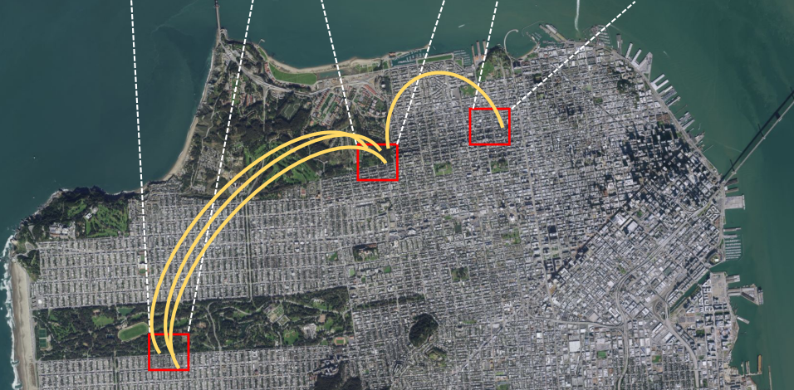
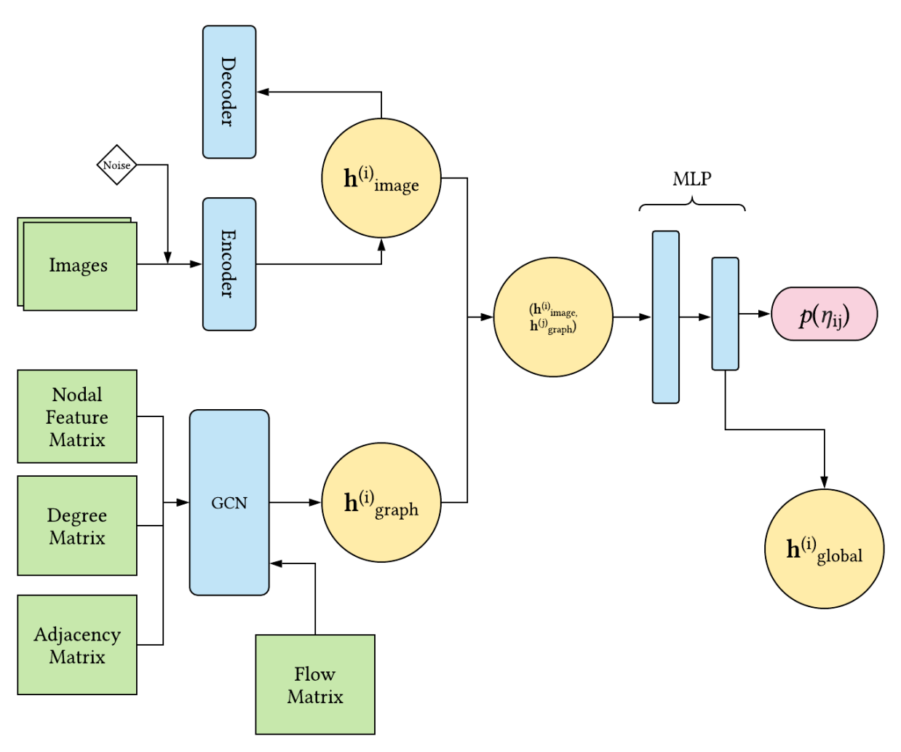
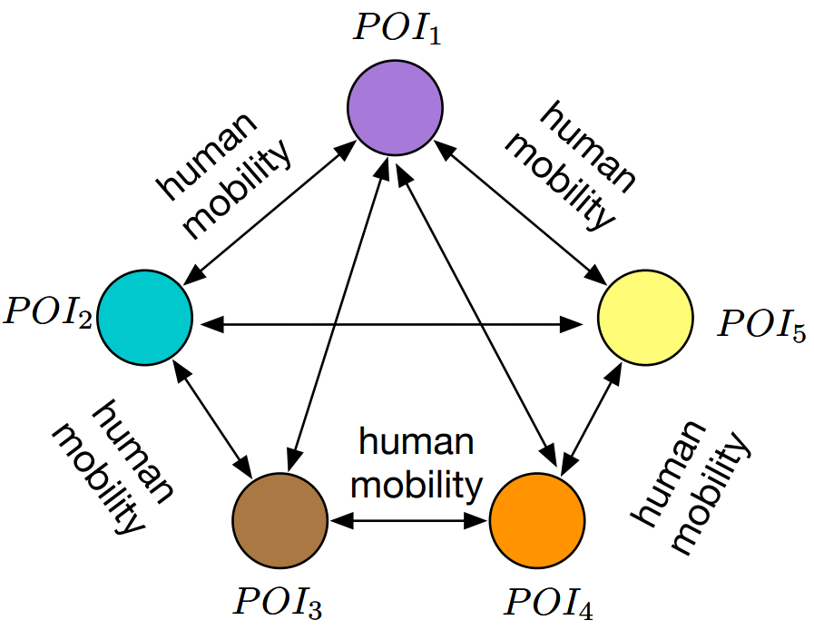
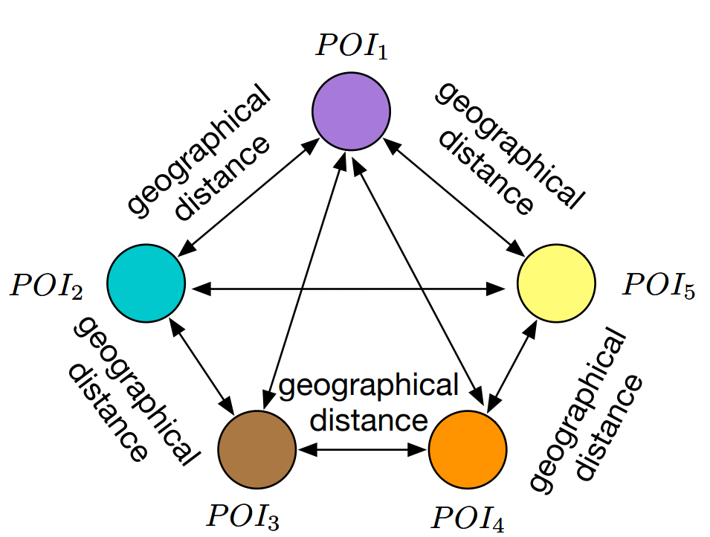
简述：region embedding——现有方法都有什么
Human mobility flow data
matrix decomposition
network embeddings
https://github.com/seu-cloud/seu-cloud-study/blob/master/PPT/2020/20201016-%E5%BC%A0%E6%96%8C%E6%9D%B0-Knowledge%20Graph%20Attention%20Network%20for%20Recommendation.pptx
Other attributes
POI types…
POI distance
Images…
Notes:
现有方法都是怎么做的呢？考虑了什么因素呢？
第一类是只利用了人流转移关系来描述区域特征。例如，RA 和 RB 之间的人流量很大，就认为这两个区域关系密切，embedding 表示可能很像。
有的方法呢直接做矩阵分解，矩阵值表示两个 region 间的人流转移数值大小。
有的方法呢就把不同的区域建图，两个区域的人流量就作为边上的权值。（用来计算 Graph Attention Network 的 attention 值）在图上使用 GAT 等 network embedding 方法。关于 GAT，一些刚来的同学如果不了解，可以去看这个链接里的 PPT，是我以前组会讲过的。
第二类方法呢，除了人流转移关系，还用到了其他各类属性，比如 POI type、distance、图像等等。

Slide 8
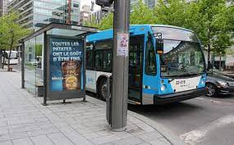
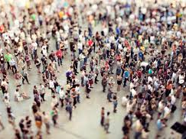
Motivation：现在的方法都有啥问题？
多视图属性仅仅简单的拼接
information from different views contributes equally to the final representation
没有考虑多视图关系
region relations from different views are highly correlated

Slide 9
Motivation：现在的方法都有啥问题？
多视图属性仅仅简单的拼接
information from different views contributes equally to the final representation
share and propagate information between different views
没有考虑多视图关系
region relations from different views are highly correlated
learn comprehensive region embeddings jointly from multi-view urban data
Notes:
因此，这篇文章的核心思想就是：应该 share and ...
它的任务也就是 learn comprehensive….

Slide 10
02
Methodology

Slide 11
Methodology——Steps
Multi-view Modeling
Cross-view Information Sharing
Multi-view Fusion
Notes:
主要分为三大块
第一块：分别给每个视图（每个维度的属性）建模
第二块：跨视图（跨属性）信息共享和交换
第三款：多视图按比例融合，适应不同应用

Slide 12
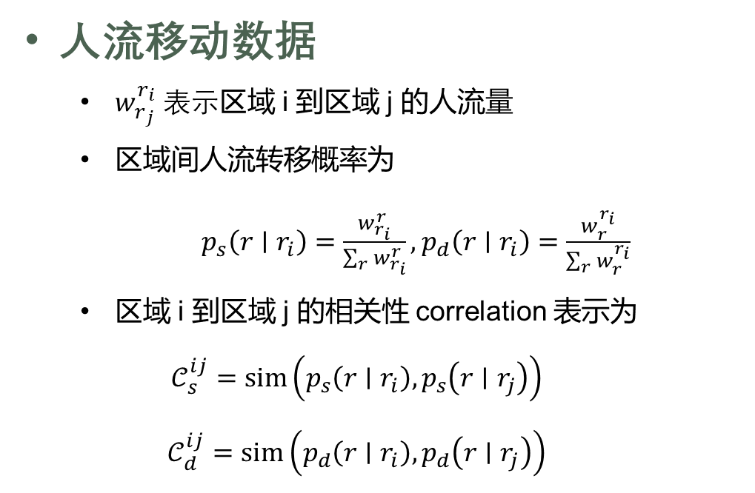
Methodology——Multi-view Modeling
把所有数据建立成一张张的图
A
C_{ij} 表示区域 i 到区域 j 的相关性 correlation
C_{AB}
人流移动数据
$w_{r_{j}}^{r_{i}}$ 表示区域 i 到区域 j 的人流量
区域间人流转移概率为
$p_{s}\left(r∣r_{i}\right)=\frac{w_{r_{i}}^{r}}{\sum_{r}{ }w_{r_{i}}^{r}},p_{d}\left(r∣r_{i}\right)=\frac{w_{r}^{r_{i}}}{\sum_{r}{ }w_{r}^{r_{i}}}$
区域 i 到区域 j 的相关性 correlation 表示为
$$𝒞_{s}^{ij}=sim⁡\left(p_{s}\left(r∣r_{i}\right),p_{s}\left(r∣r_{j}\right)\right)$$
$$𝒞_{d}^{ij}=sim⁡\left(p_{d}\left(r∣r_{i}\right),p_{d}\left(r∣r_{j}\right)\right)$$
B
C_{BA}
C_{AC}
C_{CA}
C_{BC}
C_{CB}
C_{BD}
C
C_{DB}
C_{DC}
D
C_{CD}
Notes:
注意，ps 是一个向量，讲的是到其他任意一个区域的概率

Slide 13
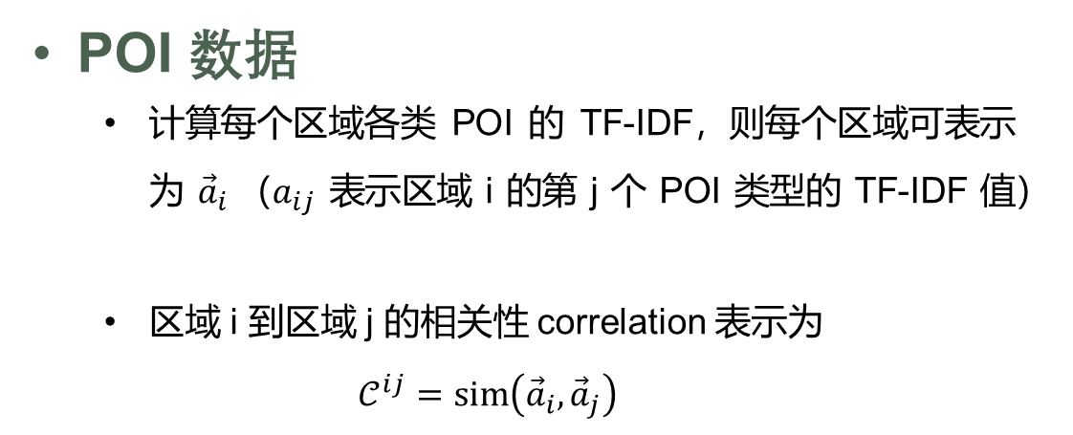
Methodology——Multi-view Modeling
把所有数据建立成一张张的图
A
C_{ij} 表示区域 i 到区域 j 的相关性 correlation
C_{AB}
B
C_{BA}
C_{AC}
POI 数据
计算每个区域各类 POI 的 TF-IDF，则每个区域可表示为 ${\vec{a}}_{i}$（$a_{ij}$ 表示区域 i 的第 j 个 POI 类型的 TF-IDF 值）
区域 i 到区域 j 的相关性 correlation 表示为
$$𝒞^{ij}=sim⁡\left({\vec{a}}_{i},{\vec{a}}_{j}\right)$$
C_{CA}
C_{BC}
C_{CB}
C_{BD}
C
C_{DB}
C_{DC}
D
C_{CD}

Slide 14
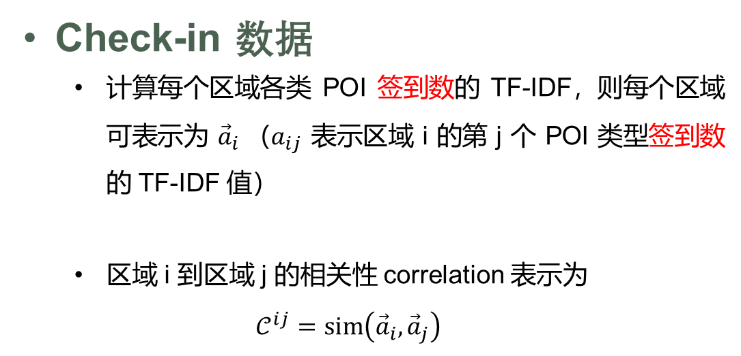
Methodology——Multi-view Modeling
把所有数据建立成一张张的图
Cij 表示区域 i 到区域 j 的相关性 correlation
A
C_{AB}
B
C_{BA}
C_{AC}
Check-in 数据
计算每个区域各类 POI 签到数的 TF-IDF，则每个区域可表示为 ${\vec{a}}_{i}$（$a_{ij}$ 表示区域 i 的第 j 个 POI 类型签到数的 TF-IDF 值）
区域 i 到区域 j 的相关性 correlation 表示为
$$𝒞^{ij}=sim⁡\left({\vec{a}}_{i},{\vec{a}}_{j}\right)$$
C_{CA}
C_{BC}
C_{CB}
C_{BD}
C
C_{DB}
C_{DC}
D
C_{CD}

Slide 15
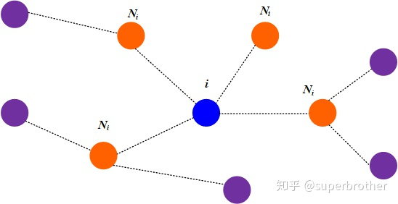
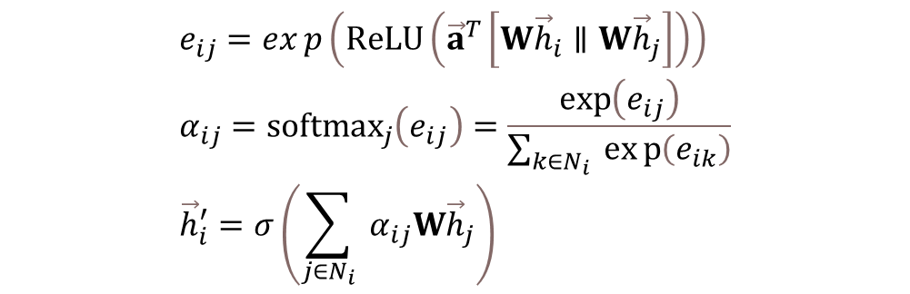
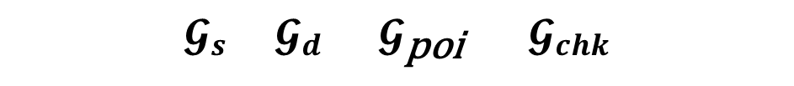
Methodology——Multi-view Modeling
利用每个 view 各自的相关性——GAT
learns region representations using region correlations from single view
$$𝓖_{s} 𝓖_{d} 𝓖_{\text{poi} } 𝓖_{chk}$$
$$\begin{aligned}&e_{ij}=exp\left(\operatorname{ReLU}\left({\vec{a}}^{T}\left[W{\vec{h}}_{i}∥W{\vec{h}}_{j}\right]\right)\right) \\ &α_{ij}={softmax}_{j}\left(e_{ij}\right)=\frac{\exp\left(e_{ij}\right)}{\sum_{k∈N_{i}}{ }exp\left(e_{ik}\right)} \\ &{\vec{h}}_{i}^{′}=σ\left(\sum_{j∈N_{i}}{ }α_{ij}W{\vec{h}}_{j}\right)\end{aligned}$$
update the representation of a vertex by propagating information to its neighbors

Slide 16
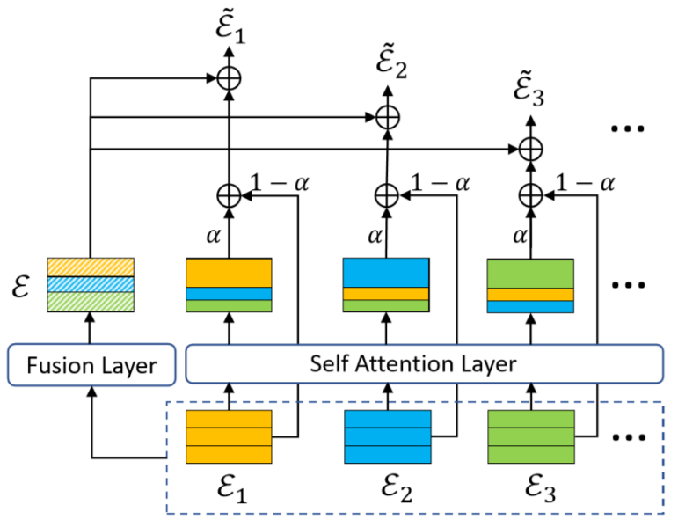

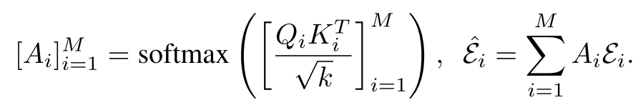

Methodology——Cross-view Information Sharing
Target
enables information sharing across all views
Strategy
employ the self-attention mechanism to propagate knowledge across the representations of different views.
Notes:
Idea：一个 view 混合了其他 view 之后，有利于本 view 的表示

Slide 17
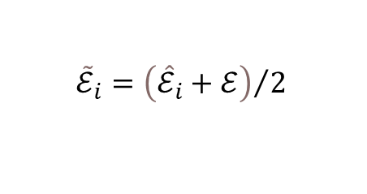
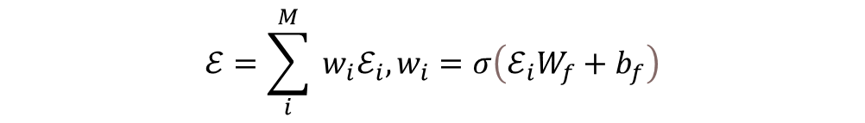
Methodology——Multi-view Fusion
Target
for various applications
Strategy
learns adaptive weights for different views.
$$ℰ=\sum_{i}^{M}{ }w_{i}ℰ_{i},w_{i}=σ\left(ℰ_{i}W_{f}+b_{f}\right)$$
$${\tilde{ℰ}}_{i}={\left({\hat{ℰ}}_{i}+ℰ\right)}/2$$

Slide 18
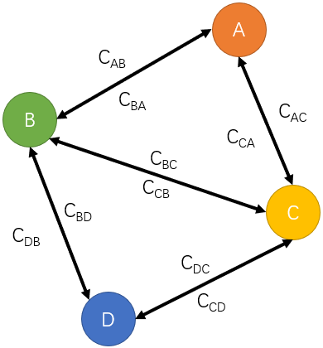
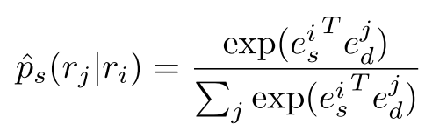
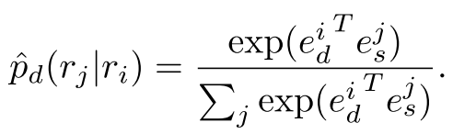
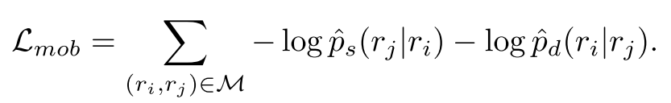
Methodology——Learning Objectives
How to learn
two types of tasks based on human mobility and region attributes
Task1: human mobility source and destination prediction
给定源区域，终点是目标区域的概率 及 相反情况的概率 预测值为：
从真实数据集 M 中（出租车轨迹数据）拿出一对（源区域，目标区域）利用 log-likelihood 计算 loss
我觉得不 make sense 啊
为什么两个区域 embedding 之积可以表示人流转移程度？
既然真实样本是单方向的，那为什么用来拟合两个方向的概率？
或许可以直接拟合真实的概率？

Slide 19

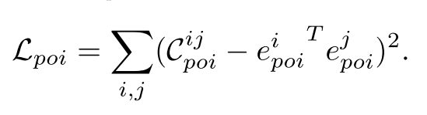

Methodology——Learning Objectives
How to learn
two types of tasks based on human mobility and region attributes
Task2: region relations reconstruction
预测 POI 关系图上的权值。权值预测为 POI 关系图上，两区域 embedding 之积：
和真实的边上权值做 loss：
和同理构建 check-in 相关性图上的 loss，最后得到总 loss

Slide 20
03
Experiment
Notes:
接下来的一篇是 今年 3 月份 微软云 的一项工作，将 卷积模型 引入 Transformer 模型 中，提高视觉Transformer（ViT）的性能和效率。

Slide 21
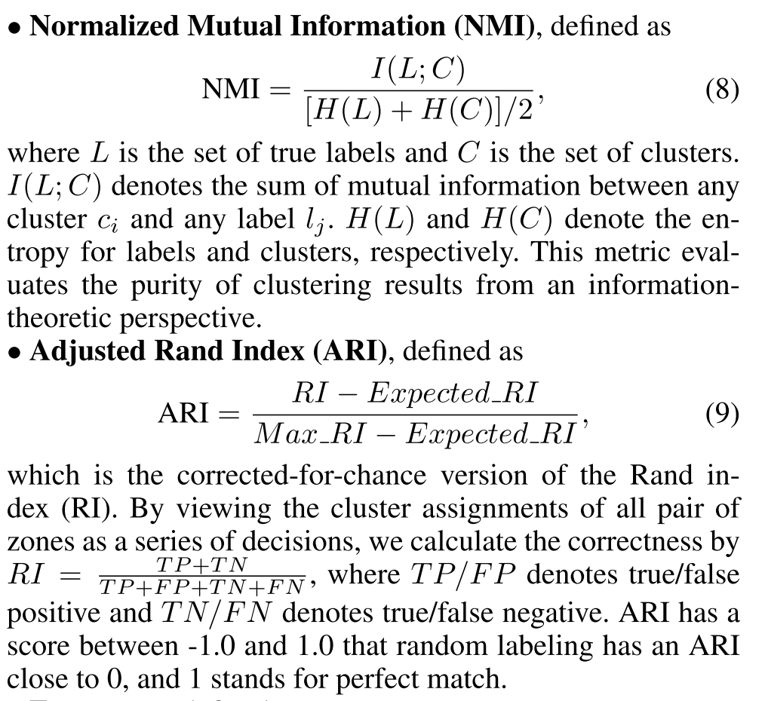
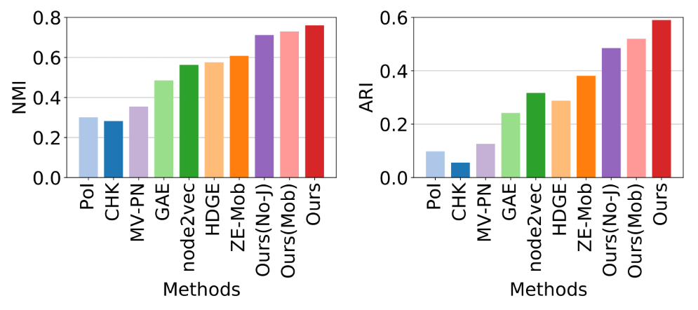
Experiment——Land Usage Classification
Task
cluster regions into groups based on their embeddings using K-means.

Slide 22
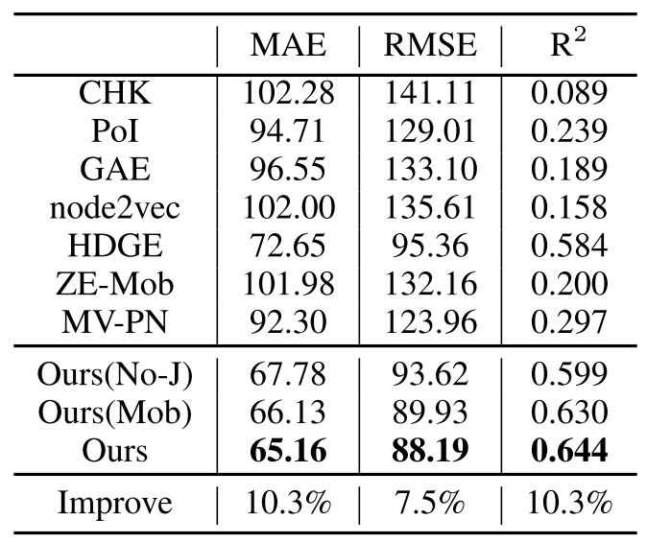
Experiment——Crime Prediction
Task
predict the number of crime events in each region for one year with the learned region embeddings.
apply a regression model to conduct the prediction.

Slide 23
05
讨论

Slide 24
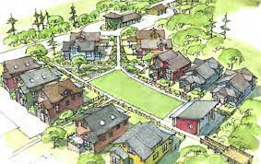

讨论——还可以干点什么
它的亮点是：
利用 self-attention 考虑了属性间的联系.
还可以做的是：
属性间关系真的能很好的捕获吗？
Who knows?
不同属性的值域差距很大，难以衡量属性间联系
部分属性高度相关，现有方法没有充分考虑。
使用属性数值，难以正确衡量属性间的正相关&负相关关系
[1]张斌杰，开题报告PPT，2021
Notes:
摘自我开题报告 PPT 里的内容
不同属性的值域差距很大，难以衡量属性间联系。部分属性 XXX。例如，大量居民区附近可能会有较多的商店；公共交通站点多的地方人流量可能很多。但是现有方法基于属性数值，XXX。例如，人流量多了 10000，公交站台可能只多 1 个。相比来说，变化几乎可以忽略，极易受到数据波动的影响，很难衡量属性间关系。

Slide 25
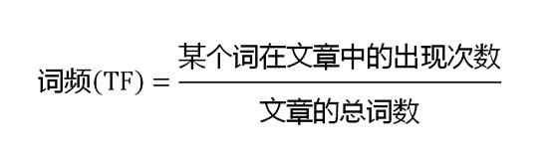
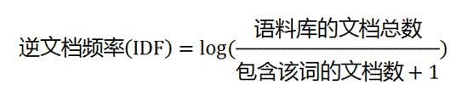

讨论——还可以干点什么
还可以做的是：
考虑区域间关系了吗？
有，但不完全有
计算每个区域各类 POI 的 TF-IDF => What is TF-IDF？
[1]https://zhuanlan.zhihu.com/p/31197209

Slide 26
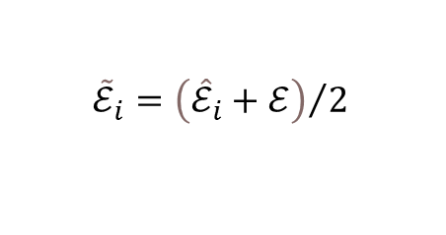
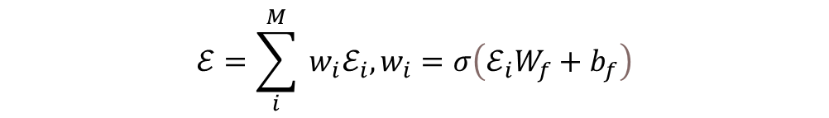
讨论——还可以干点什么
还可以做的是：
怎么适应不同的应用吧？比如我要做不同品牌的连锁店推荐？
每个场景都单独训练一次？有点暴力吧
$$ℰ=\sum_{i}^{M}{ }w_{i}ℰ_{i},w_{i}=σ\left(ℰ_{i}W_{f}+b_{f}\right)$$
$${\tilde{ℰ}}_{i}={\left({\hat{ℰ}}_{i}+ℰ\right)}/2$$

Slide 27

讨论——还可以干点什么
那怎么办吧？
一月份开题的时候再告诉各位

Slide 28

欢迎指正
张斌杰 bj_zhang@seu.edu.cn

